Slide 1
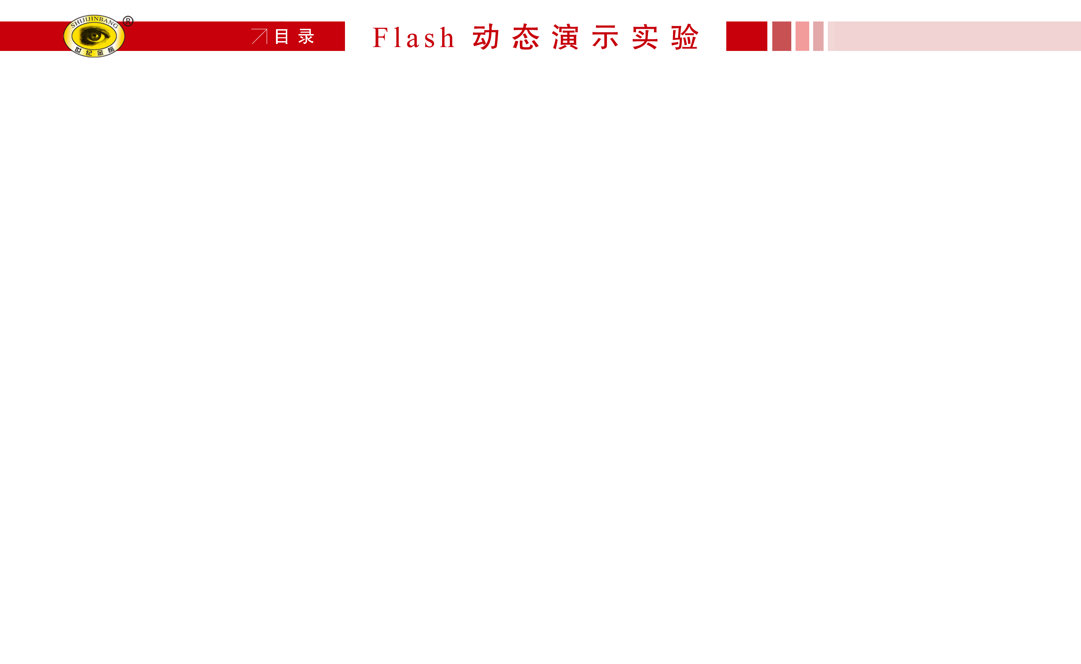
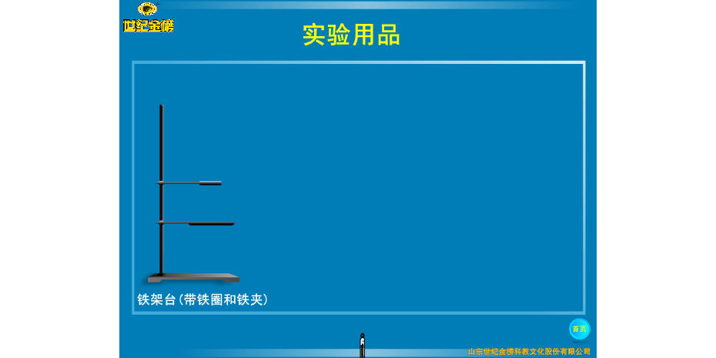

Slide 2
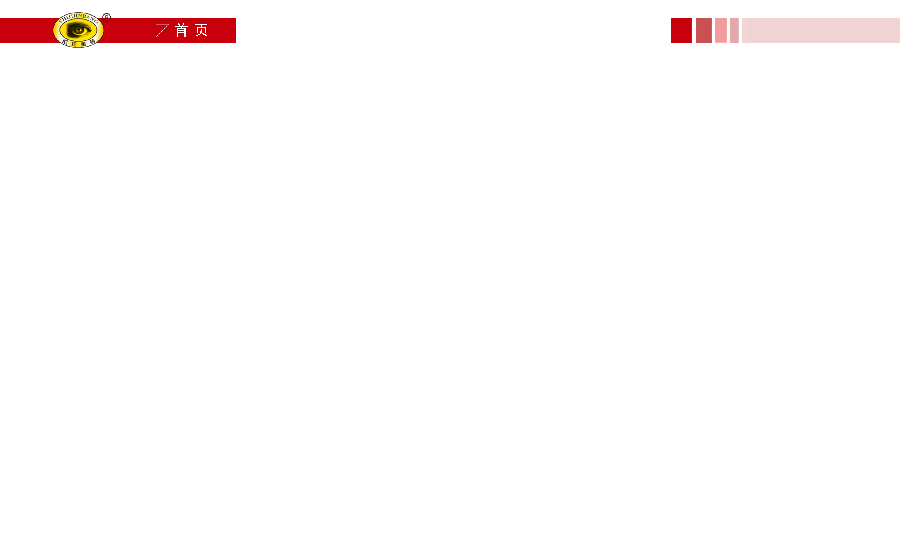
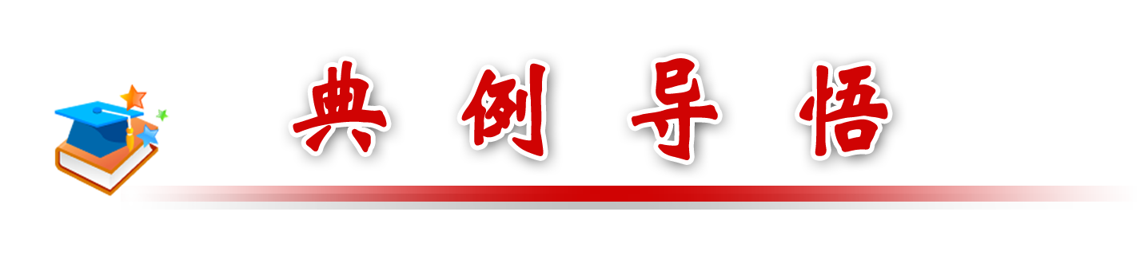

下列实验操作中正确的是( )
A.分液时，不能打开分液漏斗的玻璃塞，以免造成液体的挥发
B.蒸馏时，冷却水的流向与热蒸气的流向一致，这样热交换才充分
C.洗涤滤渣，用大量蒸馏水流连续冲洗
D.用玻璃棒把蒸发得到的固体物质从蒸发皿中转移到指定位置

Slide 3
【解析】分液时，不打开分液漏斗的玻璃塞，会导致液体不能流出，A错误；B项这一操作不能起到冷凝的作用，应该是冷却水的流向与热蒸气的流向不一致，B错误；沿玻璃棒向漏斗中注入少量水,使水面浸过沉淀物,不能漫过滤纸边缘,等水滤出后,再次加水洗涤,反复几次,即可把固体洗涤干净，C错误。
答案:D

Slide 4
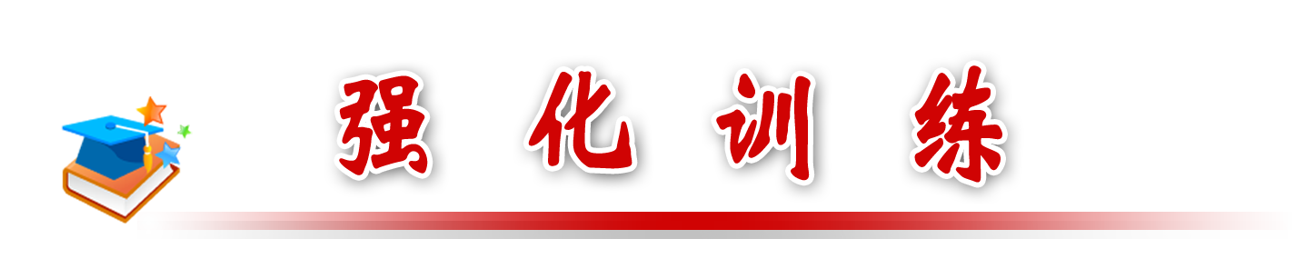
1.在自来水蒸馏实验中，下列操作叙述不正确的是( )
A.在蒸馏烧瓶中盛约1/3体积的自来水，并放入几粒沸石
B.将温度计水银球插到蒸馏烧瓶自来水中
C.冷水从冷凝管下口入，上口出
D.收集到的液体取少量滴入硝酸银和稀硝酸，无明显现象
【解析】选B。温度计水银球应与蒸馏烧瓶的支管口相平。

Slide 5
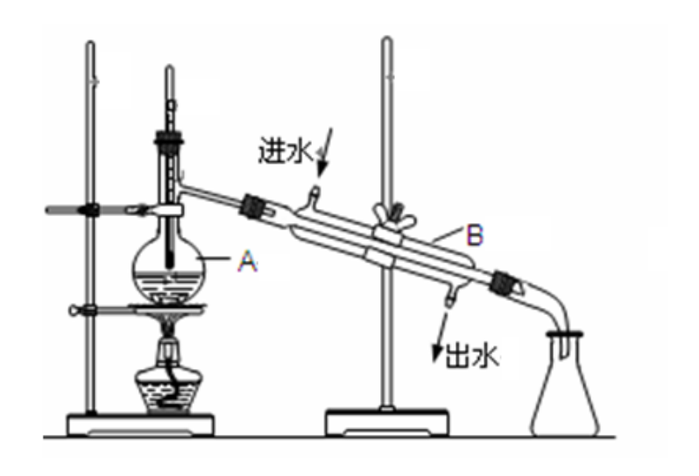
2.如图为实验室制取蒸馏水的装置示意图，根据图示回答下列问题。

Slide 6
(1)改正图中的两处明显错误
①_______________________________。
②______________________________。
(2)A仪器的名称是______________，
B仪器的名称是_______________。
(3)实验时A中除加入自来水外，还需加入少量___________，其作用是_______________。

Slide 7
【解析】蒸馏时，蒸馏烧瓶(A)中除加液体外，还应加入碎瓷片，以防暴沸。温度计的水银球在蒸馏烧瓶的支管口处，不能插入液体中。冷凝管(B)中冷却水的方向是下口进，上口出，以增强冷凝效果。
答案:(1)温度计水银球位置应在支管口附近 冷凝管中冷却水的方向应是下进上出
(2)蒸馏烧瓶 冷凝管
(3)沸石(碎瓷片) 防止暴沸

Slide 8
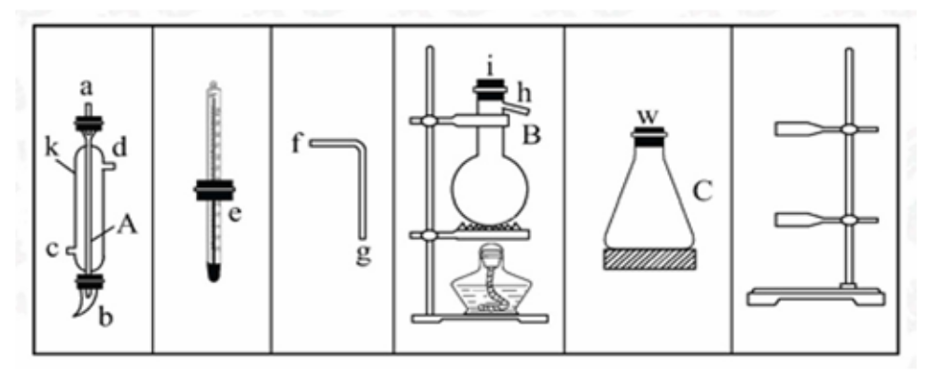
3.将所列仪器组装为一套实验室蒸馏石油的装置，并进行蒸馏，可以得到汽油和煤油。

Slide 9
(1)写出A、B、C所代表仪器的名称：
A：_________；B：_________；C：_________。
(2)写出A仪器的进水口：____________________________________，
出水口：______________________。
(3)用字母表示装置的连接顺序：____________________。
(4)在B中注入原油后，加入几片碎瓷片的目的是_________________
____________________________________________________。

Slide 10
【解析】(1)仪器的名称A为冷凝器；B为蒸馏烧瓶；C为锥形瓶。
(2)冷凝器的进出水方向一般是下进上出，所以冷却水应该从c进入，从d流出。
(3)装置的连接顺序应是先下后上，从左到右。
(4)在蒸馏过程中，在蒸馏烧瓶中加入少许碎瓷片的目的是防止液体暴沸。
答案：(1)冷凝器 蒸馏烧瓶 锥形瓶
(2)c d (3)e-I,h-a-b-w (4)防止暴沸

